Slide 1
プロジェクトホスティングサービスのためのEVM 自動描画システムの開発
プロジェクトマネジメントコース
矢吹研究室
0842062
工藤 亮
Notes:
口答内容

Slide 2
目次
研究背景
研究目的
手法
結果
結論
今後の課題
Notes:
口答内容

Slide 3
研究背景
一般的なプロジェクトと同様に，PMBOKで提示されているようなマネジメントの活動がプロジェクトホスティングサービスでサポートされることが望ましい．
プロジェクトマネジメントにおいて，EVMは，プロジェクトの進捗状況に対応した判断を行うのに必要であり重要である．
既存のプロジェクトホスティングサービス上では，EVMを見ることはできないので，バージョン管理システムを用いるプロジェクトマネジャーは，計画時のデータと進行中の進捗データを取り出して，別々に処理することによってEVMを描かなければならない．
Notes:
口答内容
プロジェクトホスティングサービスとは，バージョン管理システムを提供するサービス
ソフトウェア開発の開発体制はについて説明

Slide 4
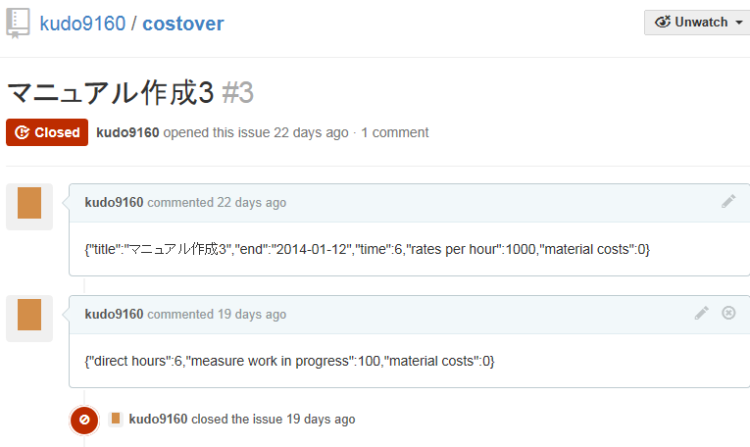
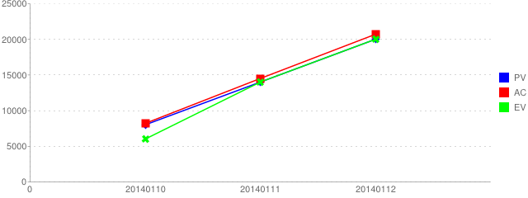
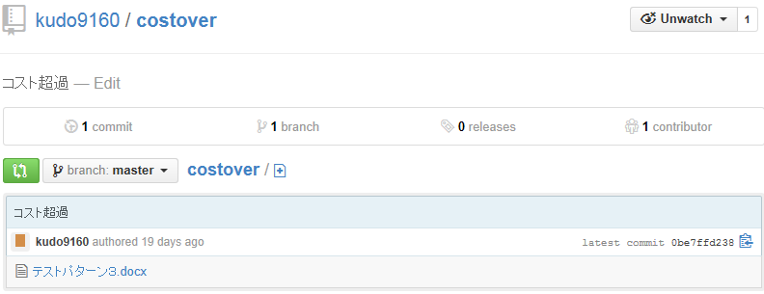
研究目的
GitHub上で自動的にEVMを描画するシステムを開発する．
Notes:
口答内容
プロジェクトマネジャーの指示内容とメンバーの進捗報告内容からEVMに必要なデータを抽出し，EVMを自動

Slide 5
研究方法
研究方法について説明する
Notes:
口答内容

Slide 6
GitHubについて
GitHubについて説明をする
Issuesについて説明をする
Notes:
GitHubはプロジェクトホスティング

Slide 7
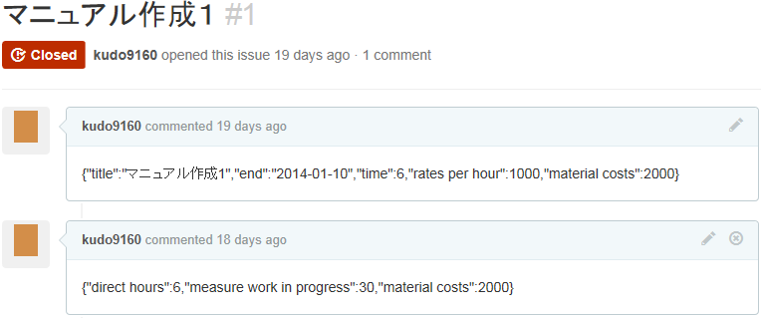
システムの手法
Issuesの内容からをJSON形式で記述し，この内容からEVMをGitHub上に
Notes:
口答内容
Issuesの内容の，「タスク名」「タスク期限日」「計画予定時間数」「時給金額」「材料費」「直接労働時間数」「進捗測定基準度」「使用材料費」を記述する．
の記述内容は，JSON形式で{"time":20}のように記述する．
ブックマークレットを利用して，GitHubのページ上にEVMを描画する．このブックマークレットは，ブラウザのアドレス欄からGitHubのプロジェクト名を抽出し，Google Chart API（グラフ描画ツール）のためのURLを作成，そのURLで描かれるグラフを，ページ上に挿入する．

Slide 8
システムの検証
検証方法
GitHub APIの検証
EVM作成の検証
GitHub上にEVM表示の検証
Notes:
口答内容

Slide 9
検証用の仮想プロジェクトデータ

Slide 10
GitHub APIの検証
GitHub APIによって，EVMに必要なデータを正確に取得できるかを検証する
Notes:
口頭内容
IssuesGitHub

Slide 11
EVM作成の検証
GitHub APIで取得したデータから仮想プロジェクトデータから作成されると予想されるEVMグラフをExcelで作成し，システムで作成したEVMグラフと同じものができるか検証する．

Slide 12
GitHub上にEVM表示の検証
EVMを作成

Slide 13
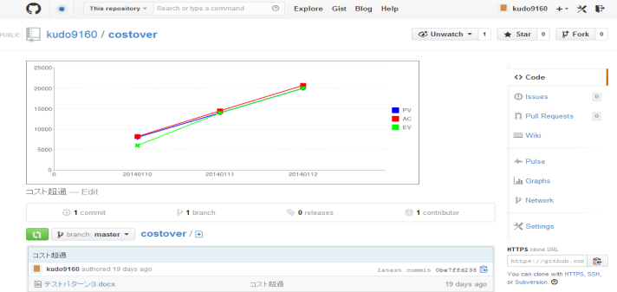
検証結果
システムの検証からEVMのために必要な情報をIssuesに記述しておくことによって，GitHub上にEVMを描画することができる．
Notes:
口答内容

Slide 14
結論
本研究で開発したシステムでは，GitHub上でEVMを描画することは可能である．
ただし，EVMを作成するためにIssuesでのタスクの記述方法を統一するだけで利用可能であることが，本システムの大きな利点と考えられる．
Notes:
口答内容
本システムによって，GitHub上でのソフトウェア開発において，標準的なプロジェクトマネジメント手法を導入しやすくなることが期待される．

Slide 15
今後の課題
Notes:
口答内容

